Slide 1
Построение угла при помощи тригонометрической функции у = sin x

Slide 2
Задание
Построить на оси ох при точке А
угол в 23 °

Slide 3
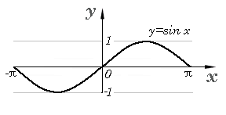
ПОСТРОЕНИЕ
Д
А
В
23 °
М
1/2

Slide 4
Этапы построения
Наносим на оси ОХ от точки А отрезок АМ = 1/ 2 и АВ = 1.
Из точки М опишем полуокружность радиуса АМ.
Найдем точку Д - точку пересечения полуокружности с дугой окружности радиуса, равного sin 23 ° = 0.391, описанной из точки В
Соединим точки А и Д
ے ДАВ = 23 ̊ - искомый

